Slide 1
TRANSDERMAL DRUG DELIVERY SYSTEM :

Slide 2
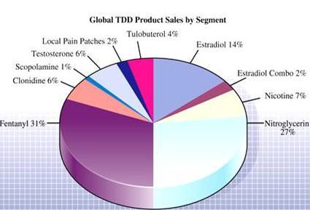

Slide 3
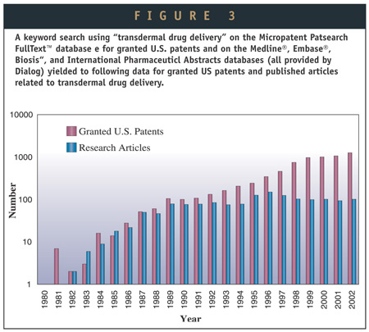

Slide 4
Vantaggi della somministrazione attraverso la pelle:
1) Si evita il metabolismo di primo passaggio epatico e altre variabili associate al tratto GI ;
2) Somministrazione controllata per un periodo di tempo prolungato;
3) Riduzione degli effetti collaterali associati con la tossicità sistemica perché l’effetto terapeutico può essere ottenuto impiegando dosi di farmaco inferiori rispetto alla via orale;
4) Somministrazione senza dolore e migliore compliance da parte del paziente;
5) Facile utilizzo e riduzione dei costi.
6) Mantenimento di conc. plasmatiche di farmaco costanti.

Slide 5
Limitazioni:
1) Peso molecolare < 500Da è essenziale per una facile diffusione attraverso lo strato corneo;
2) Sufficiente solubilità acquosa e lipidica, logP (ottanolo\acqua) compreso tra 1-3 è richesto per una permeazione soddisfacente;
3) Intra e intervariabilità associata con la permeabilità della pelle sana o malata;
4) Metabolismo presistemico, la presenza di enzimi come le peptidasi e esterasi possono metabolizzare il farmaco in una forma che è terapeuticamente inattiva.

Slide 6
VIE DI PENETRAZIONE ATTRAVERSO LA PELLE
Via intercellulare : associata ai lipidi intercellulari;
Via transcellulare: polare associata ai componenti proteici;
Vie di shunt: mediante annessi cutanei.
Il percorso più utilizzato è la via intercellulare, le vie di shunt contribuiscono al passaggio di molecole con alto peso molecolare come l’eparina

Slide 7
METODI PASSIVI PER AUMENTARE IL TRANSDERMAL DRUG DELIVERY
L’applicazione di un farmaco sulla pelle include l’utilizzo di veicoli come, unguenti, creme e gel e patch. Molto recentemente alcune forme di dosaggio sono state sviluppate per modificare o aumentare la driving force delle della diffusione del farmaco per aumentarne la permeabilità attraverso la pelle. Questo approccio include l’utilizzo di penetration enanchers, sistemi supersaturi, profarmaci, liposomi e altre vescicole

Slide 8
Penetration ananchers
Per molto tempo esperti hanno suggerito la presenza di sostanze in grado di diminuire temporaneamente l’impermeabilità della pelle. Alcuni materiali, sicuri e non tossici possono essere utilizzati in dermatologia per aumentare la permeabilità mediante riduzione della resistenza alla diffusione da parte dello strato corneo causando un danno reversibile o dall’alterazione delle proprietà fisio-chimiche. D’Angelo et al. nel 2000 ha brevettato l’utilizzo di polymeric skin enhancers come il polivinilpirrolidone e l’1-N-dodecil azacicloeptan-2-one per il transdermal delivery di farmaci a alto peso molecolare come la calcitonina (3000daltons) e l’insulina (6000 daltons)

Slide 9
Mitragotri and colleagues13 have suggested guidelines to design chemical enhancers that may
increase skin permeability without causing irritation. Using Fourier transform infrared (FTIR)
spectroscopy as a screening tool, they proposed that effective and non-irritating enhancers
should alter stratum corneum lipid CH2 symmetric stretching (which correlates with increased
skin permeability) and avoid changes in stratum corneum protein amide I band absorption
Prausnitz and Langer Page 3
These design principles predicted that optimal chemical
structures for enhancing drug delivery would be amphiphiles with long, saturated carbon tails
or compounds with multiple aromatic rings; the authors went on to validate their predictions
experimentally.
Liposomes, dendrimers and microemulsions have also been used as chemical enhancers with These approaches have found success for enhanced delivery of some small
molecules, especially for topical dermatological and cosmetic applications. A highly
deformable liposome formulation is currently in clinical trials for insulin delivery

Slide 10
Another transdermal delivery approach that has been applied is the use of prodrugs. Through
the addition of a cleavable chemical groups that typically increases drug lipophilicity16, such
prodrugs can facilitate the transfer of a drug across the skin. This is accomplished by adding,
for example, alkyl side chains with enzymatically cleavable linkers, such as esters or
carbonates. One prodrug approach relies on the linkage of either two of the same or two
different small molecule drugs to each other by a labile bond, which reduces their
hydrophilicity, albeit at the expense of increasing molecular weight17.

Slide 11
METODI ATTIVI PER AUMENTARE IL TRANSDERMAL DRUG DELIVERY
Questi metodi comprendono l’utilizzo di energia esterna che agisce come driving force per aumentare la permeazione attraverso lo strato corneo di molecole attive farmacologicamente. L’uso dei metodi attivi, permette di superare l’ostacolo del peso molecolare, dell’idrofilicità e facilita la somministrazione di peptidi e proteine.

Slide 12
Elettroforazione
Un composto biologicamente attivo può essere introdotto attraverso le cellule mediante iniezione e mediante l’applicazione di una forza elettrica in tale regione. L’uso dell’elettropermeabilizzazione come metodo per aumentare la diffusione attraverso le barriere biologiche comporta l’applicazione di un impulso ad alto voltaggio > o = 100V per un breve periodo di tempo (millisecondi). L’aumento della permeabilità della pelle è dovuto alle generazione di pori transienti durante l’elettroforazione; questa tecnologia è stata utilizzata con successo per aumentare la permeabilità della pelle verso molecole con diversa lipofilicità e dimensione (piccole molecole, proteine, peptidi e oligonucleotidi) come prodotti biofarmaceutici con PM > 7kDa

Slide 13
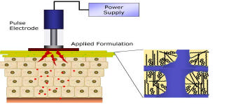

Slide 14
Iontophoresis
Il metodo coinvolge l’incremento della permeazione di un agente terapeutico applicato topicamente mediante un basso livello di corrente elettrica. L’aumento della permeazione del farmaco può essere attribuito ai seguenti meccanismi o alla loro combinazione: elettrorepulsione (per soluti carichi), elettroosmosi (per soluti non carichi) elettroperturbazione (per soluti carichi o non carichi). Parametri che riguardano lo iontophoretic skin delivery sistem includono : il tipo di elettrodo, l’intensità di corrente, il pH del sistema, l’effetto competitivo di ioni e il tipo di permeante. Ioni carichi positivamente sono
veicolati nella pelle attraverso l’anodo mentre quelli carichi negativamente mediante il catodo.

Slide 15
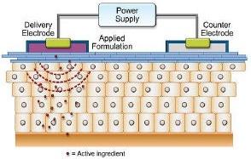

Slide 16
Un esame microscopico della sezione cutanea ha evidenziato che, dopo il trattamento iontoforetico come nel caso della veicolazione con liposomi che richiede l’applicazione di una corrente a 3-5μA per 5-10min, si formano delle leggere macchie nello strato corneo e nell’epidermide (bruciature) che diventano più intense nel derma e nella regione follicolare. Dal 2003 sono stati brevettati apparati iontoforetici con nuovi elettrodi che evitavano bruciature della pelle nel sito di delivery. Il PhoresorTM device è stato il primo sistema iontoforetico approvato dalla FDA nel 1970. Le limitazioni di questo sistema includono i limiti nella regolazione nella quota di corrente che può essere usata negli umani e nel danneggiamento irreversibile che può causare alla pelle; inoltre la iontoforesi fallisce con macromolecole >7000Da.

Slide 17
Ultrasuoni
I fisioterapisti utilizzano gli ultrasuoni per trattare pazienti con infiammazioni muscolo scheletriche con applicazione topica di steroidi; inoltre è stato osservato che l’energia ultrasonica è in grado di aumentare l’effetto di agenti trombo litici come le urochinasi. Gli ultrasuoni riguardano l’uso di energia ultrasonica per incrementare il transdermal delivery di soluti. Il meccanismo proposto che permette l’incremento di permeabilità sembra sia dovuto alla formazione di cavità gassose con risultante distruzione dello strato corneo. I parametri del trattamento con ultrasuoni come la durata del trattamento,
l’intensità e la frequenza sono tutti conosciuti. Le frequenze che si aggirano intorno a 20kHz- 16MHz aumentano la skin permeation, frequenze <100kHz sembra che hanno un effetto più significante con macromolecole di 48kDa. Il SonoPrepR utilizza frequenze basse di ultrasuoni 55kHz con una durata di 15s per aumentare la skin permeabilità.

Slide 18
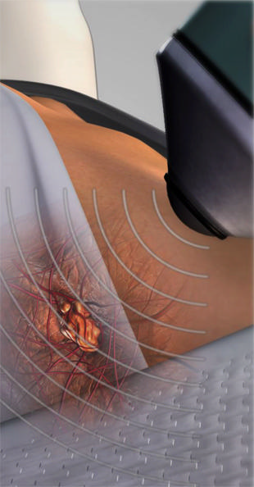

Slide 19
Radiazione laser e onde fotomeccaniche
La radiazione laser distrugge le cellule target con un tempo di 300ns. Una diretta e controllata esposizione della pelle alla radiazione laser causa un’ablazione dello strato corneo senza un significante danneggiamento dello strato sottostante dell’epidermide. Per aumentare la distruzione della barriera mediante radiazione laser bisogna controllare dei parametri come la lunghezza d’onda, l’energia ecc. In alcuni studi su volontari umani il Norwood Abbey laser device riduceva l’insorgenza d’azione della lidocaina da 3-5min contro i 60min richiesti per ottenere un simile effetto su un gruppo di controllo che non utilizzavano tecnologia laser. Il Norwood Abbey sistem è stato approvato in Australia e US per somministrazione di anestetici per via topica.

Slide 20
Radiofrequenza
La radiofrequenza comprende l’esposizione della pelle ad una corrente alternata ad alta frequenza 100kHz con risultante formazione di micro canali indotti dal calore nelle membrane nello stesso modo come quando è applicata la radiazione laser. La velocità di delivery del farmaco è controllata dal numero di micro canali formati. Il Viaderm device è un device elettronico che consiste in micro siringhe a schiera (100 microelettrodi \cm2) e un farmaco patch. Il microneedle array è attaccato all’electronic device e messo in contatto con la pelle per facilitare la formazione di micro canali, la durata del trattamento è minore di 1sec. Esperimenti sui ratti hanno evidenziato che è possibile aumentare la permeazione attraverso la pelle del granisetron e del diclofenac. Questo tipo di tecnologia non causa il danneggiamento della pelle e l’applicazione della radiofrequenza permette ai micro canali di rimanere aperti (per un tempo di circa 24h).

Slide 21
Magnetoforesi
Questo metodo comprende l’applicazione di un campo magnetico che agisce come una driving force esterna che aumenta la diffusione di un soluto diamagnetico attraverso la pelle. L’esposizione della pelle ad un campo magnetico induce un’alterazione strutturale che può contribuire all’aumento di permeabilità. Studi in vitro mostrano un incremento del flusso di acido benzoico mediante l’applicazione di un campo magnetico. Altri studi in vitro che utilizzano un magnete attaccato ai transdermal patch che contengono tertbutalina solfato (TS) mostravano un aumento del flusso permeante. Nei soggetto umani i livelli di TS nel sangue erano più alti ma non significativamente diversi di quando veniva utilizzato un patch contenente il 4% di isopropilmiristato (un enancher chimico); il fatto è che questa tecnica può essere utilizzata solamente per sostanze diamagnetiche per questo motivo c’è un basso interesse intorno a questa tecnica.

Slide 22
Microneedle-based devices
Le micro siringhe utilizzate in questa tecnologia hanno una lunghezza di 50-110μm possono penetrare lo strato corneo e l’epidermide per veicolare il farmaco dalla riserva. La riserva può contenere il farmaco in soluzione, come particolato solido o gel, vengono utilizzate membrane per separare il farmaco
dalla pelle per controllarne il rilascio. Le microsiringhe creano canali nella pelle; una valutazione chimica riporta la possibilità di irritazione e eritema.

Slide 23
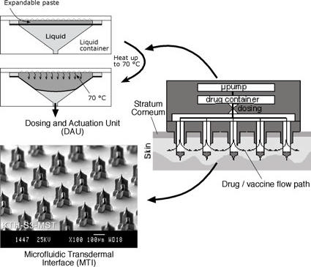

Slide 24
Siringhe Needless
Questa metodologia comporta un metodo senza dolore per la somministrazione di farmaci attraverso la pelle, mediante l’utilizzo di particelle solide o liquide a velocità supersonica sparate con un gas mediante l’utilizzo di una fonte di energia. Particelle di insulina con un diametro di 10μm sparate ad una velocità iniziale di 750m/s penetravano la pelle per 200μm, mentre particelle con un diametro di 20μm iniettate ad una velocità di 1500m/s penetravano per 480μm. Questa tecnica ha permesso la somministrazione con successo di testosterone, lidocaina, calcitonina e insulina. Problemi riguardano gli alti costi di sviluppo, inoltre gli effetti a lungo termine del bombardamento della pelle con particelle di farmaco ad alta velocità non è conosciuta.

Slide 25
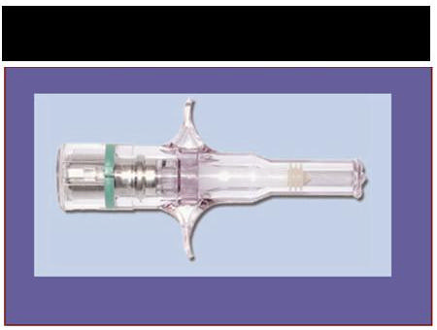

Slide 26
I TDDS sono costituiti da diversi strati sovrapposti :
• Strato di rivestimento esterno: protegge il sistema dagli agenti esterni; previene l’evaporazione o perdite di altri eccipienti volatili; fornisce un supporto per gli altri strati; flessibile. Materiali: polimeri quali polietilene, poliolefine , etilene vinilacetato
• Strato contenete il farmaco;
• Strato adesivo: Consente l’adesione del sistema alla pelle. Può contenere il farmaco e gli eccipienti. Materiali: polimeri quali acrilati , siliconi, polisobutilene , gomme.
• Membrana semipermeabile: controlla la velocità di rilascio del farmaco e conferisce resistenza meccanica al sistema, costituita da polimeri flessibili come l’etilene vinilacetato.

Slide 27
In base alla struttura si dividono in :
• Sistemi reservoir;
• Sistemi a matrice;
• Sistemi a strato singolo;
• Sistemi multistrato.

Slide 28
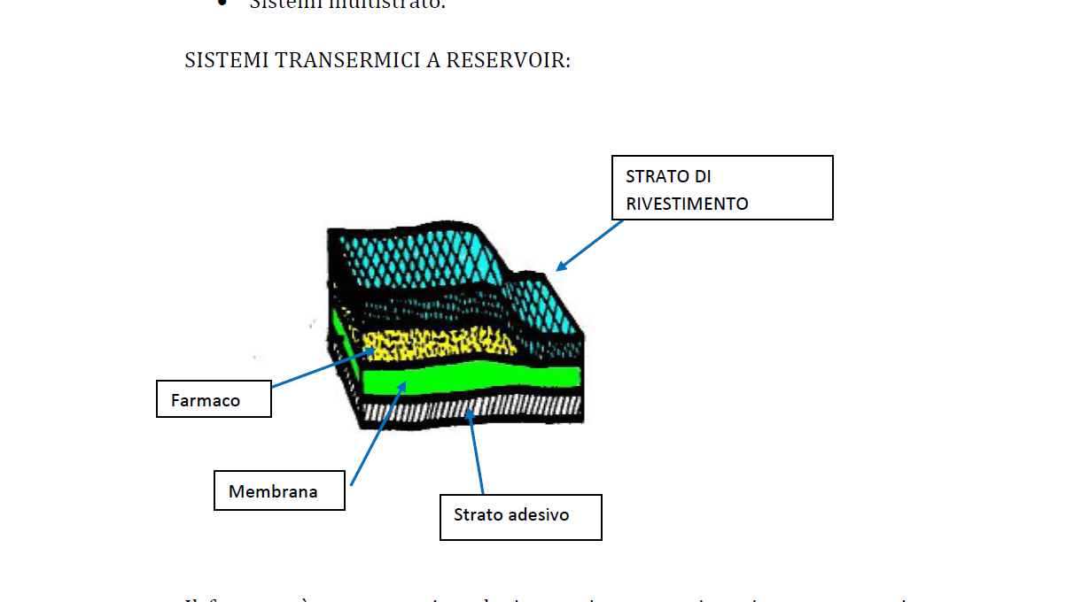

Slide 30
SISTEMI A STRATO SINGOLO O MULTISTRTATO
Nei sistemi a strato singolo il farmaco è incluso direttamente nello strato adesivo che fissa il sistema alla pelle. Nei sistemi multistrato è presente una membrana che controlla la velocità di rilascio del farmaco, lo strato adesivo superiore funge da “reservoir” mentre quello inferiore fornisce la dose iniziale e fissa il sistema alla pelle.

Slide 31
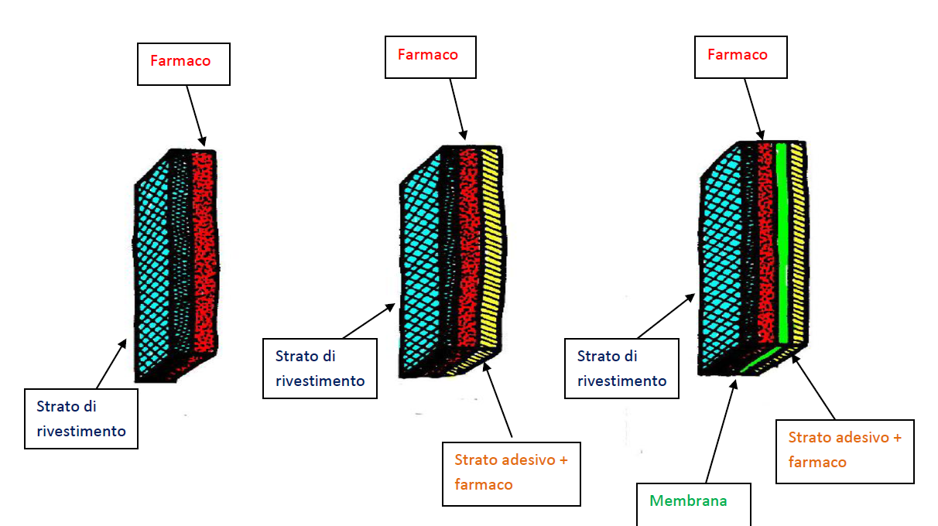

Slide 32
Ruolo dell’adesione nel drug delivery :
L’adesione alla pelle dei sistemi transdermici è un fattore critico direttamente collegato alla veicolazione del farmaco e al suo effetto terapeutico. Sappiamo che l’assorbimento del farmaco attraverso la pelle è un processo che dipende dalla permeazione mediante contatto con la pelle, in un tempo e con una superficie adeguata; solamente un costante contatto tra il patch e la pelle garantisce un assorbimento adeguato del farmaco. L’assorbimento del farmaco attraverso la pelle dipende da uno svariato numero di fattori come : il sito di contatto, dallo spessore della pelle, dalla temperatura della pelle e del corpo, dal flusso sanguigno, concentrazione lipidica, dal numero di follicoli, pulizia della pelle, dallo stato di idratazione e dal pH.

Slide 33
In uno strato di pelle sottile la concentrazione di farmaco può aumentare rispetto a uno più spesso, inoltre se il TDDS venisse applicato in una zona con pelle lesa potrebbe aumentare anche in questo caso la conc. sierica di farmaco. Un altro fattore non meno imp. riguarda l’età della pelle; una pelle giovane è più idrata e
elastica rispetto a una meno giovane. Ricapitolando, al fine di una corretta veicolazione del farmaco attraverso la pelle è imp. che la forma farmaceutica in questione abbia tutte le caratteristiche necessarie a garantire un’adesività costante per tutto il processo di permeazione, inoltre naturalmente vi sono delle prove fisico-tecnologiche che prevedono i possibili fallimenti dovuti ai diversi punti di rottura nell’adesione del patch.

Slide 34
Valutazione dei parametri:
• Studi di interazione: Gli eccipienti sono componenti integranti di tutte le forme farmaceutiche, la stabilità della formulazione anche dalla compatibilità del farmaco con gli eccipienti, per produrre un prodotto stabile, per questo è importante prevedere ogni possibile interazione fisica o chimica che possono riflettersi sulla biodisponibilità e sulla stabilità del farmaco. Nel caso in cui si utilizzino eccipienti nuovi che non sono mai stati utilizzati in formulazioni contenenti p.attivi, gli studi di compatibilità giocano un importante ruolo nello sviluppo della formulazione stessa.

Slide 35
• Spessore del patch: Lo spessore del farmaco caricato nel patch è misurato utilizzando micrometri digitali inoltre si effettua una determinazione dello spessore medio .
• Uniformità di massa (peso): I patch preparati sono seccati a 60°C per 4h prima di essere testati; specifiche aree del patch vengono tagliate in diversi punti e pesate in una bilancia digitale e naturalmente si effettua una media dei pesi.

Slide 36
• Percentuale di umidità: I film preparati devono essere pesati individualmente, e poi vengono messi in essiccatori contenente CaCl2 fuso a temperatura ambiente per 24h; dopo 24h i film vengono ripesati e si determina in questo modo la % di umidità: %umidità = (peso iniziale – peso finale/ peso finale) x 100.
•
Percentuale di umidità assorbita : I film pesati vengono messi in essiccatore per 24h contenente una soluzione satura di KCl. Dopo 24h i film vengono ripesati determinando così la % di assorbimento di umidità. %umidità assorbita = (p.finale – p. iniziale/p. iniziale) x 100.

Slide 37
• Quantità di farmaco : Una specifica area del patch viene dissolta in un solvente in un volume specifico, poi la soluzione viene filtrata e il contenuto di farmaco analizzato al’UV o HPLC.
•
Uniformità di dosaggio : Una porzione pesata del patch viene divisa in piccoli pezzi e trasferito in un recipiente graduato, si scioglie tutto in un solvente e procede con la sonicazione per estrarre tutto il farmaco, la sospensione risultante viene fatta depositare e il supernatante viene diluito e filtrato utilizzando membrane con porosità 0,2μm e analizzato all’UV, HPLC calcolando così il contenuto di farmaco per ogni pezzo.

Slide 38
• Test di adesione: Il test viene effettuato per misurare la forza coesiva di un polimero adesivo; questa forza può dipendere dal peso molecolare, grado di crosslinking e dalla composizione del polimero. Uno strato del polimero viene applicato su un piatto di acciaio inox e mediante un peso si effettua un movimento di strappo che da un indice della forza di adesione.

Slide 39
• Percentuale di allungamento e test di rottura: La percentuale di allungamento è determinata dalla lunghezza prima del punto di rottura. La percentuale di allungamento può essere determinata da : % di allungamento = L1-L2 x 100L2, dove L1 è la lunghezza finale di ogni strip e L2 quella iniziale.

Slide 40
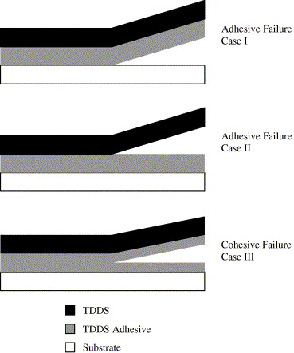

Slide 41
• Studio di irritazione sulla pelle: E’ un test che viene effettuato sui conigli; si utilizza una superficie di 50cm2 che viene pulita con alcool etilico e rimossa da peli; dopo l’applicazione del patch viene rimosso dopo 24h e la pelle osservata e classificata in 5 gradi sulla base della gravità dell’eventuale lesione.

Slide 43
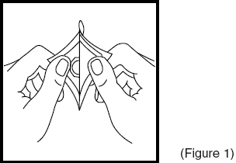
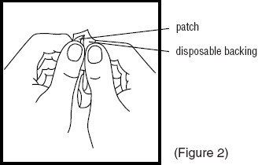
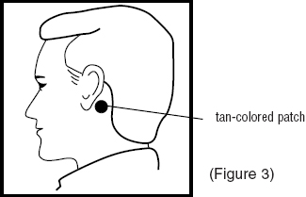

Slide 44
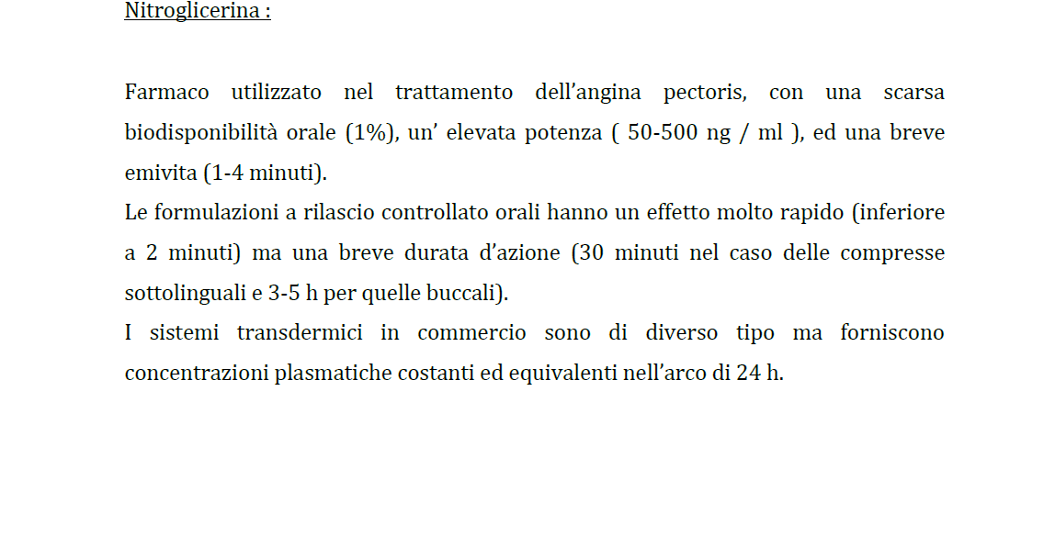

Slide 45
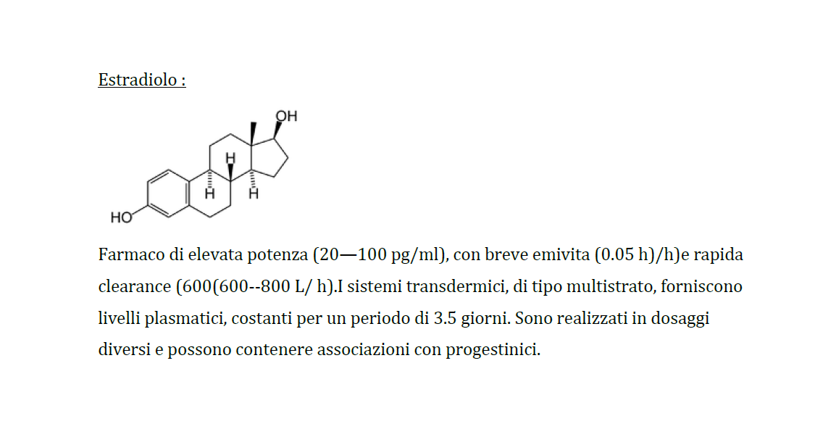

Slide 46
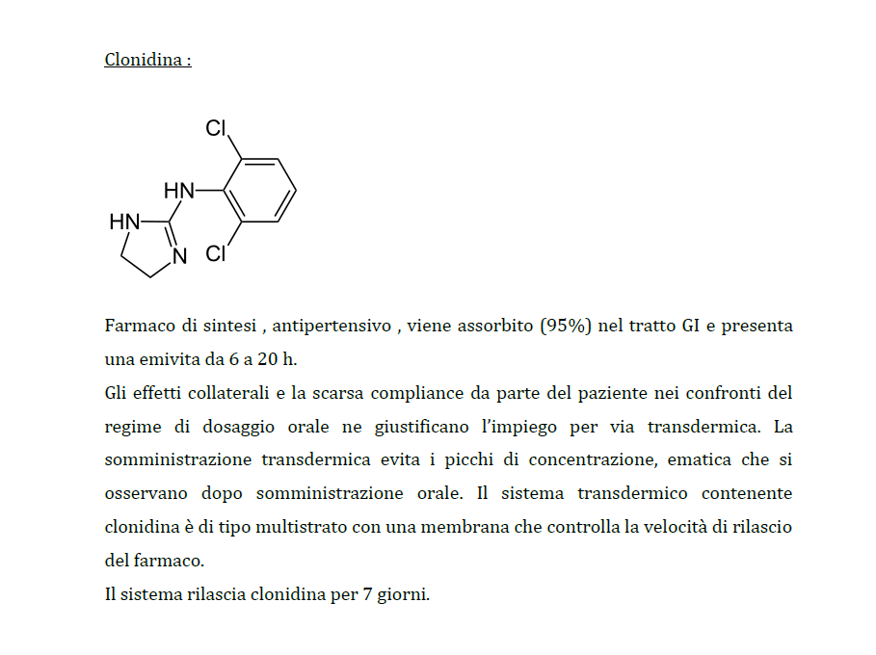

Slide 47
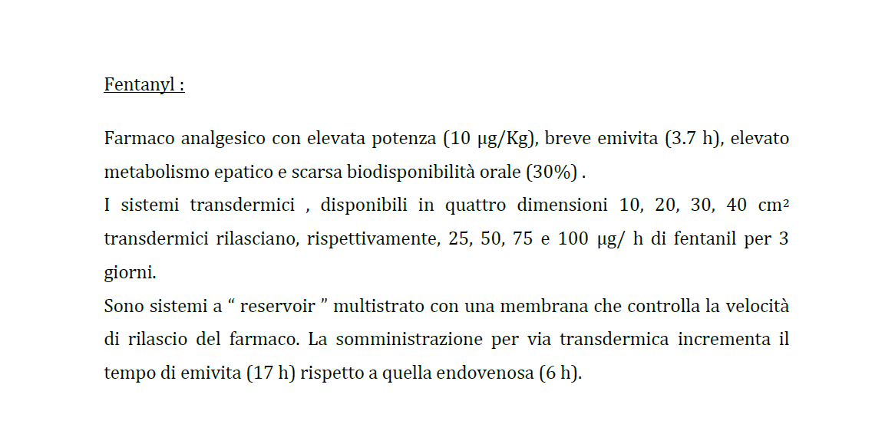

Slide 48
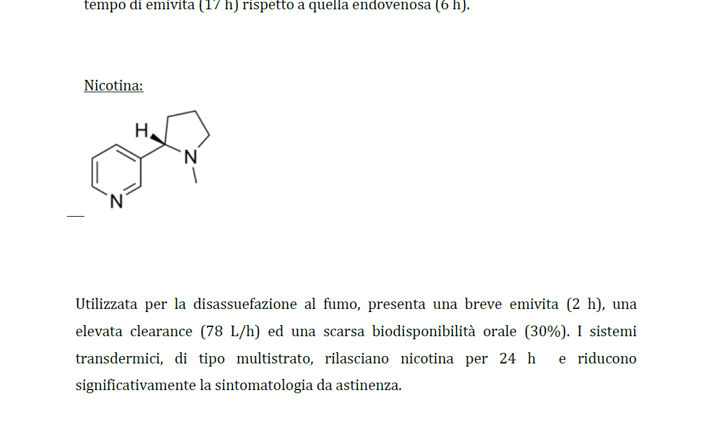

Slide 49
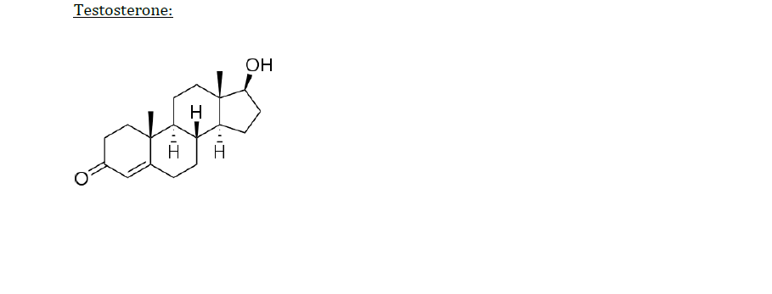
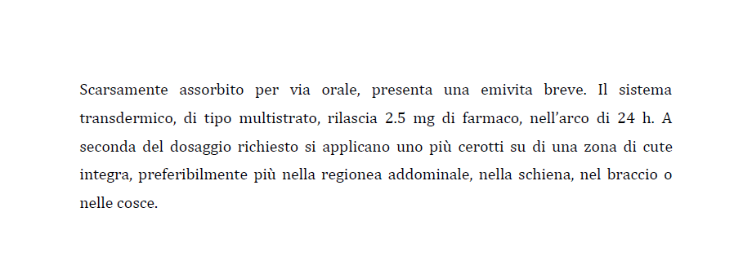

Slide 50
